Slide 1

MyBatis技术实战
讲师：李晓明
www.njitxt.com 南京IT学堂

Slide 2
MyBatis技术实战——课程概要
MyBatis技术介绍
MyBatis入门
mybatis-confing.xml配置详解
映射器mapper.xml配置详解
动态SQL
MyBatis运行原理解析与插件开发介绍
MyBatis-Spring应用与开发
应用实战

Slide 3
MyBatis简介——课时知识点
传统的JDBC编程
ORM模型
Hibernate
MyBatis

Slide 4
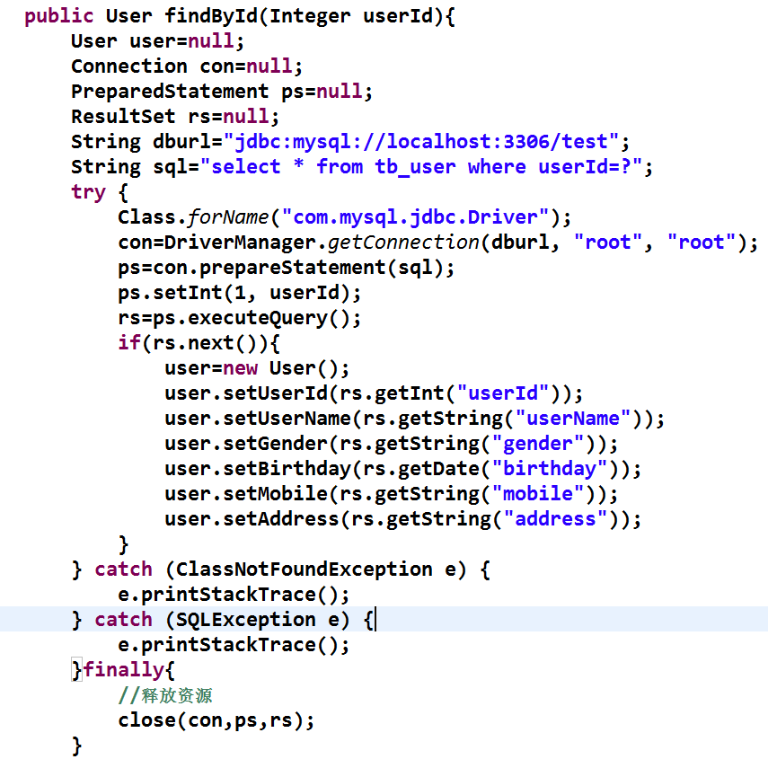
MyBatis简介——传统的JDBC编程
Java程序是通过JDBC(Java DataBase Connectivity)连接数据库的，JDBC是SUN公司制定的数据库连接的一系列规范与标准,并以接口呈现给开发者。
使用传统的JDBC编程过程大致分为以下几步：
获取Connection数据库连接；
通过连接打开Statement、PreparedStatement对象；
执行SQL并返回结果集对象ResultSet或返回执行更新的一个整型值；
使用ResultSet遍历查询数据，并手动转换成具体的POJO对象；
关闭数据库相关操作连接资源。
使用传统的JDBC方式编程存在一些弊端：
其一，工作量相对较大，先要建立连接、出来JDBC的底层事务、处理数据类型、操作Connection、Statement、ResultSet等对象去获取数据，最终还要手动释放资源等。
其二、程序员要对JDBC编程中产生的异常进行捕捉处理等等。

Slide 5

MyBatis简介——ORM模型
由于JDBC存在的缺陷，在实际开发中很少使用JDBC进行编程，于是提出了对象关系映射（Object Relational Mapping）的概念，简单的说，ORM模型就是数据库的表和简单Java对象（POJO）的映射关系模型，它主要解决数据库数据和POJO对象的相互映射。
目前主流的ORM映射框架：
Hibernate MyBatis/Ibatis JPA Apache OJB Toplink

Slide 6
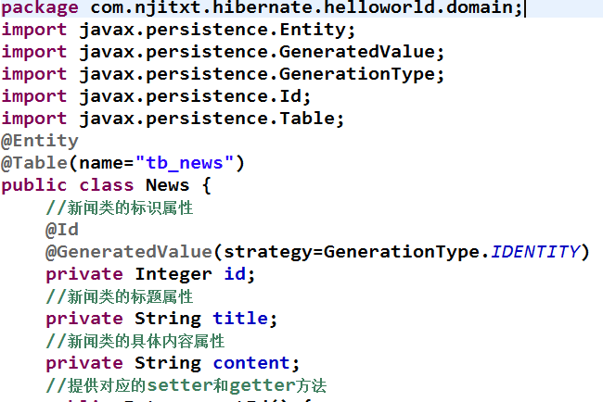
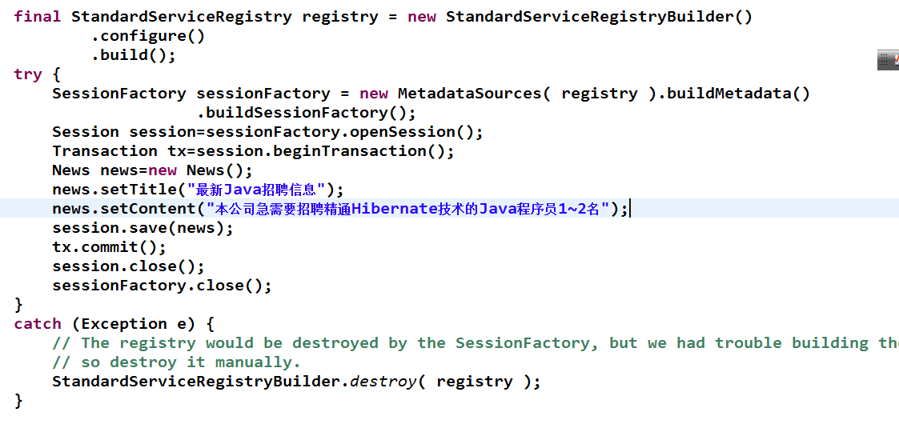
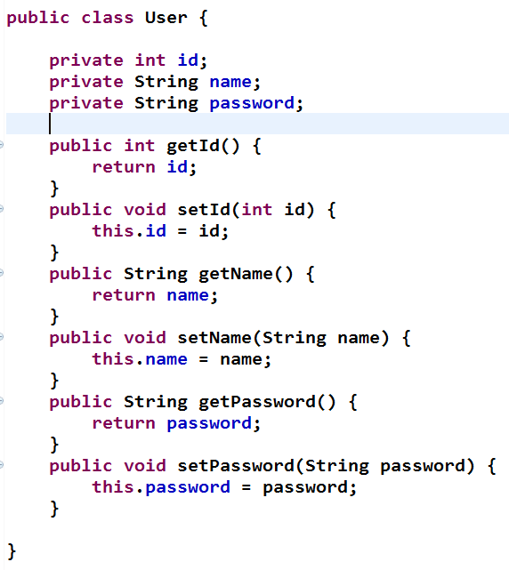
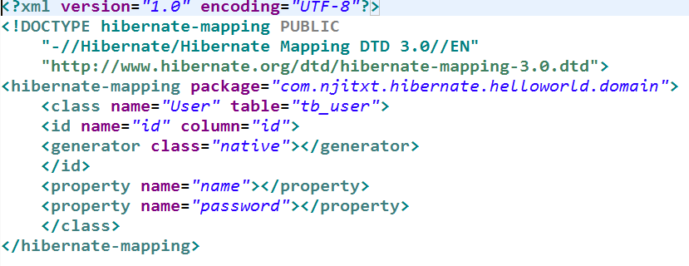
MyBatis简介——Hibernate
Hibernate是一个开放源代码的对象关系映射框架，它对JDBC进行了非常轻量级的对象封装，它将POJO通过XML映射文件（或注解）与数据库表建立映射关系，是一个全自动的ORM框架。
Hibernate带来的好处：
消除了代码的映射规则，它全部被分离到了XML或者注解里面去配置；无需再管理数据库连接，它也配置在XML里面；一个会话中，不要操作多个对象，只要操作Session对象即可；关闭资源只需要关闭一个Session便可。
Hibernate的缺点：
全表映射带来的不便，比如更新时需要发送所有的字段；无法根据不同的条件组装不同的SQL；对多表关联和复杂SQL查询支持较差，需要自己写SQL，返回后需要自己将数据组装为POJO；不能有效支持存储过程；虽然有HQL，但是性能较差，大型互联网系统往往需要优化SQL，而Hibernate做不到

Slide 7
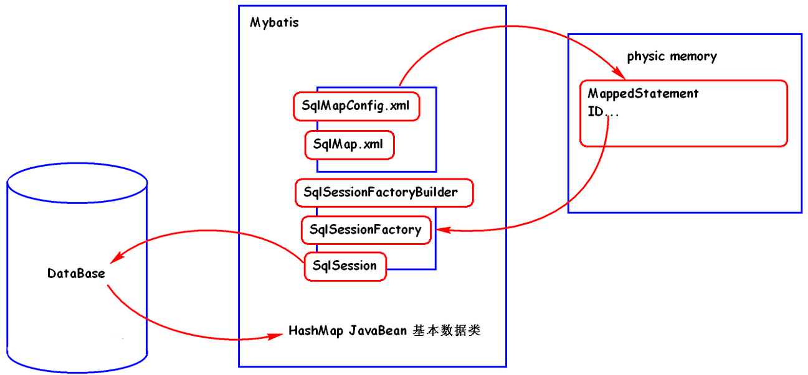
MyBatis简介——MyBatis
为了解决Hibernate的不足，一个半自动映射框架MyBatis应运而生，之所以称之为半自动，是因为它需要手工匹配提供POJO、SQL和映射关系，而全表映射的Hibernate只需要提供POJO和映射关系即可。
MyBatis的前身是Apache的一个开源项目iBatis，2010年这个项目由apache software foundation迁移到了google code，并且改名为MyBatis。2013年11月迁移到Github，由Github维护的。

Slide 8
MyBatis入门——课时知识点
MyBatis的下载与开发环境搭建
MyBatis的基本构成与生命周期
SqlSessionFactory
SqlSessionFactoryBuilder
SqlSession
Mapper
基于XML配置的入门实例
基于注解的入门实例

Slide 9
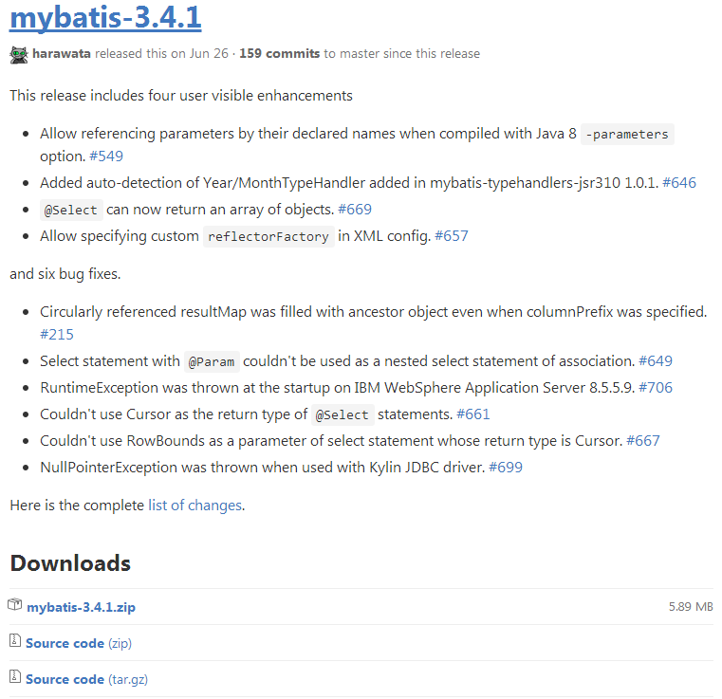
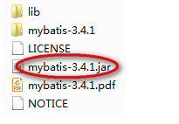
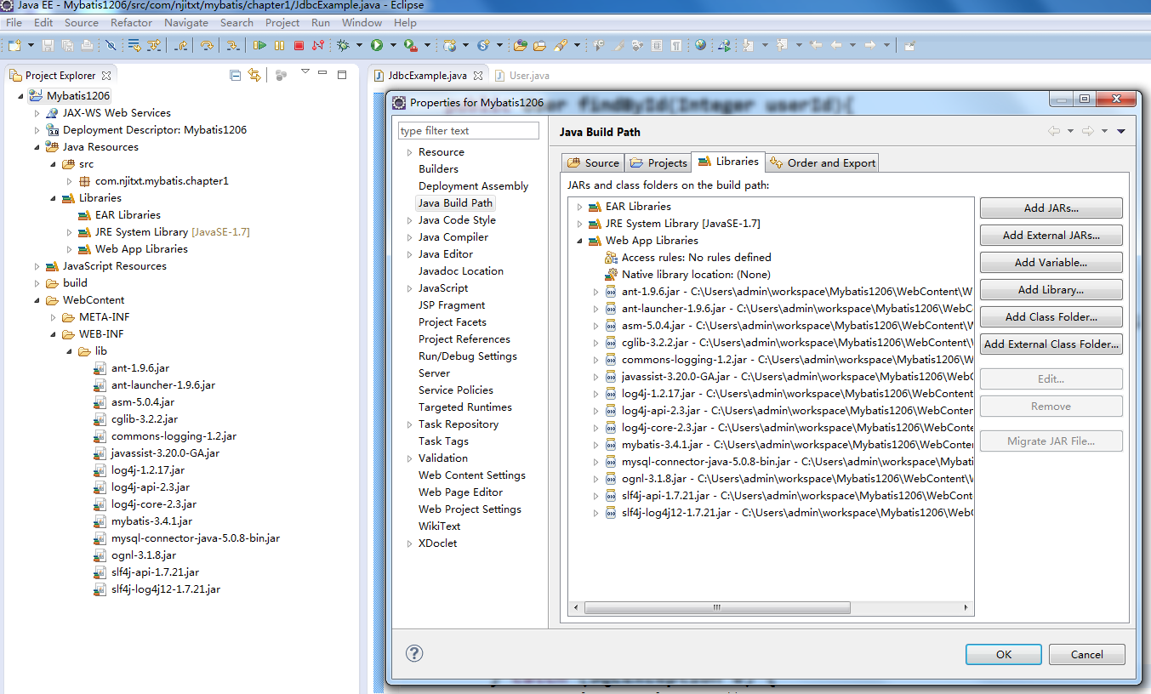
MyBatis入门——mybatis的下载与开发环境搭建
下载MyBatis:
https://github.com/mybatis/mybatis-3/releases
在eclipse中搭建开发环境

Slide 10
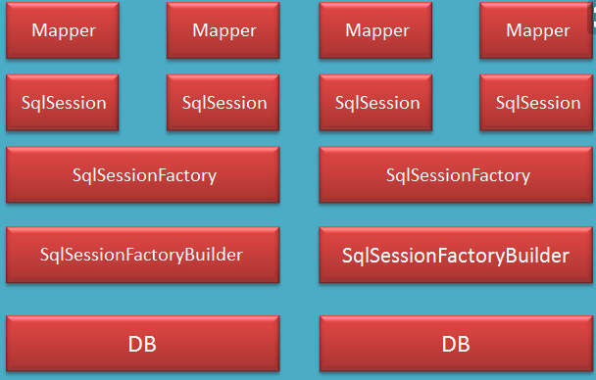
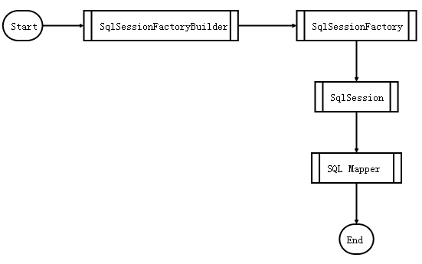
MyBatis入门——mybatis的下载与开发环境搭建
MyBatis的基本构成与生命周期:
1.MyBatis的核心组件：
SqlSessionFactoryBuilder(构造器):它会根据配置信息或者代码来生成SqlSessionFactory(工厂接口)；
SqlSessionFactory:依靠工厂来生成SqlSession(会话);
SqlSession:是一个既可以发送SQL去执行并返回结果，也可以获取Mappper的接口；
SQL Mapper:它是MyBatis新设计的组件，它是由一个Java接口和XML文件（或注解）构成的，需要给出
对应的SQL和表到POJO的映射规则，它负责发送SQL去执行，并返回结果。

Slide 11
MyBatis入门——mybatis的下载与开发环境搭建
MyBatis的基本构成与生命周期:
2.MyBatis的生命周期：
(2.1) SqlSessionFactoryBuilder:
SqlSessionFactoryBuilder是利用XML或者Java编码获得资源来构建SqlSessionFactoryde ,通过它可以构建多个SessionFactory。它的作用就是一个构建器，一旦我们构建了SqlSessionFactory，它的作用就已经完结了，失去了存在的意义。所以它的生命周期只存在于方法的内部。
(2.2) SqlSessionFactory:
SqlSessionFactory的作用是创建SqlSession，而SqlSession就是一个会话，相当于JDBC中的Connection对象。每次应用程序访问数据库，我们都需要SqlSessionFactory创建SqlSession，所以SqlSessionFactory应该在MyBatis应用的整个生命周期中。而如果我们多次创建同一个数据库的SqlSessionFactory，则每次创建SqlSessionFactory会打开更多的数据库连接资源，那么连接资源就很快会被耗尽。因此SqlSessionFactory的责任是唯一的，它的责任就是创建SqlSession，所以应该采用单利模式。正确的做法是使得每一个数据库只对应一个SqlSessionFactory，管理好数据库资源的分配，避免过多的Connection被消耗。
(2.3) SqlSession:
SqlSession是一个会话，相当于JDBC的一个Connection对象，它的生命周期应该是在请求数据库处理事务的过程中。它是一个线程不安全的对象，在涉及 多线程的时候我们需要特别小心，操作数据库需要注意其隔离级别，数据库锁等高级特效。此外，每次创建的SqlSession都必须及时关闭它，它的长期存在会使数据库连接池的活动资源减少，对系统性能的影响太大。它存活于一个应用的请求和操作，可以执行多条SQL，保证事务的一致性。
(2.4) Mapper
Mapper是一个接口，而没有具体的实现类，它的作用是发送SQL，然后返回我们需要的结果，或者执行SQL从而修改数据库的数据，因此它应该在一个SqlSession事务方法之内，是一个方法级别的东西。

Slide 12
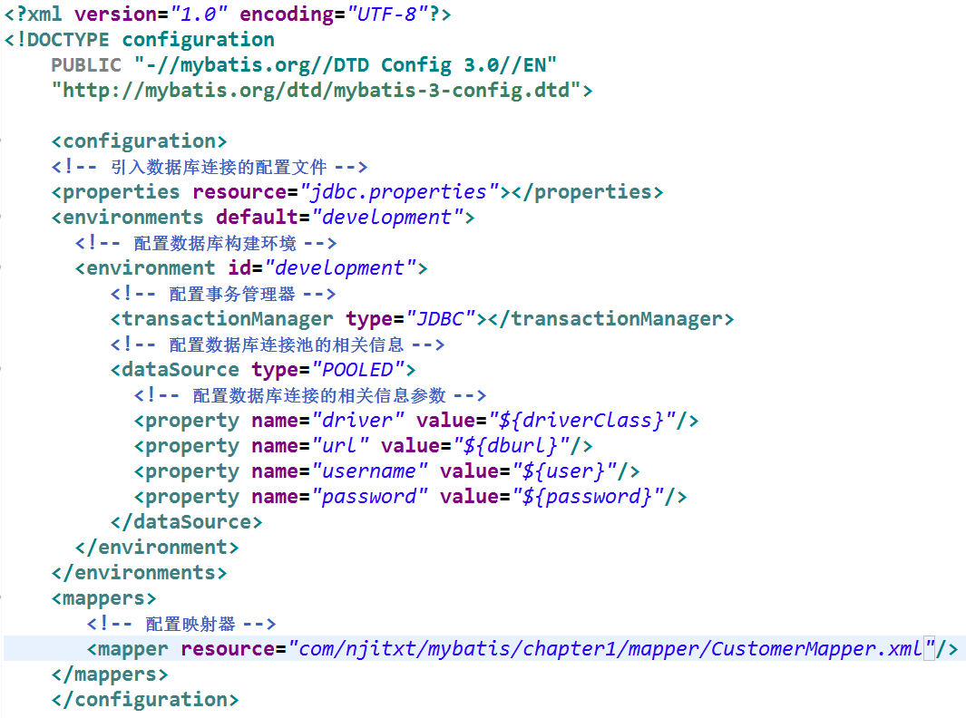
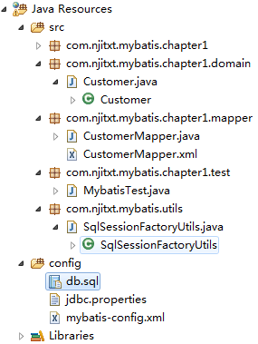
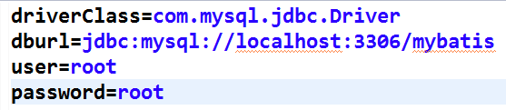
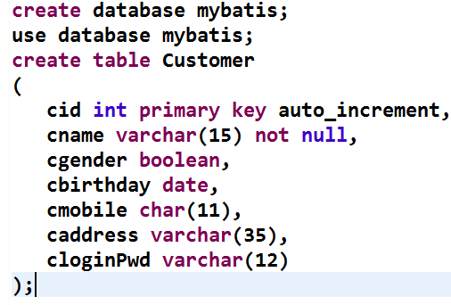
MyBatis入门——mybatis-config.xml核心配置文件构建
mybatis-config.xml文件构建：
主要包含数据库连接及数据源的相关信息、事务管理、映射器等相关配置，可以参考mybatis下载解压包中的mybatis-3.4.1.pdf文档：

Slide 13
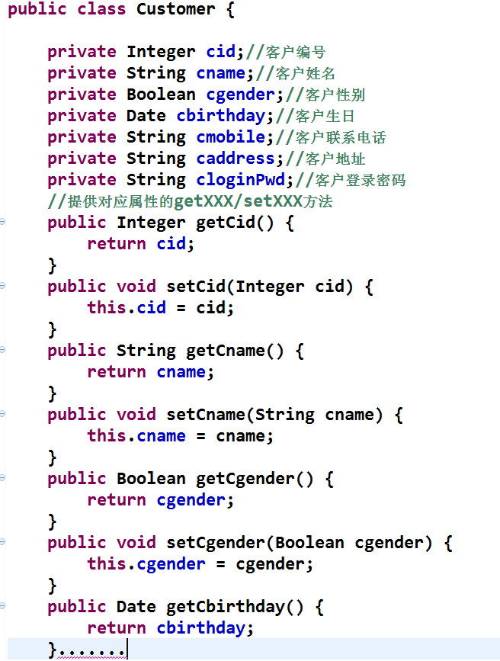
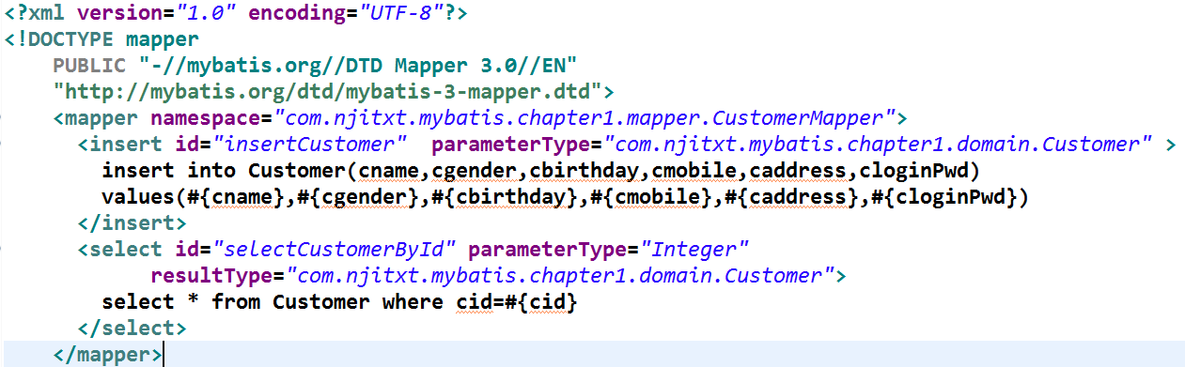
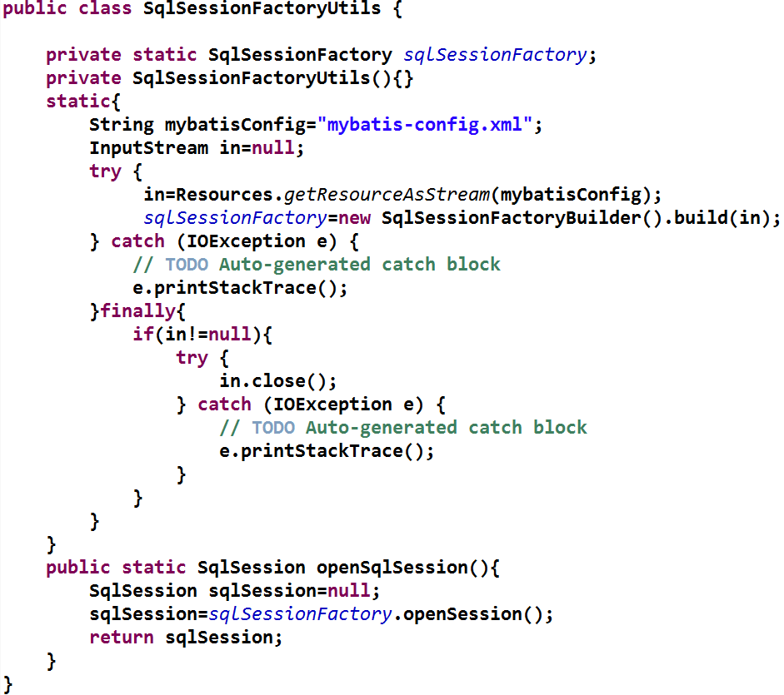
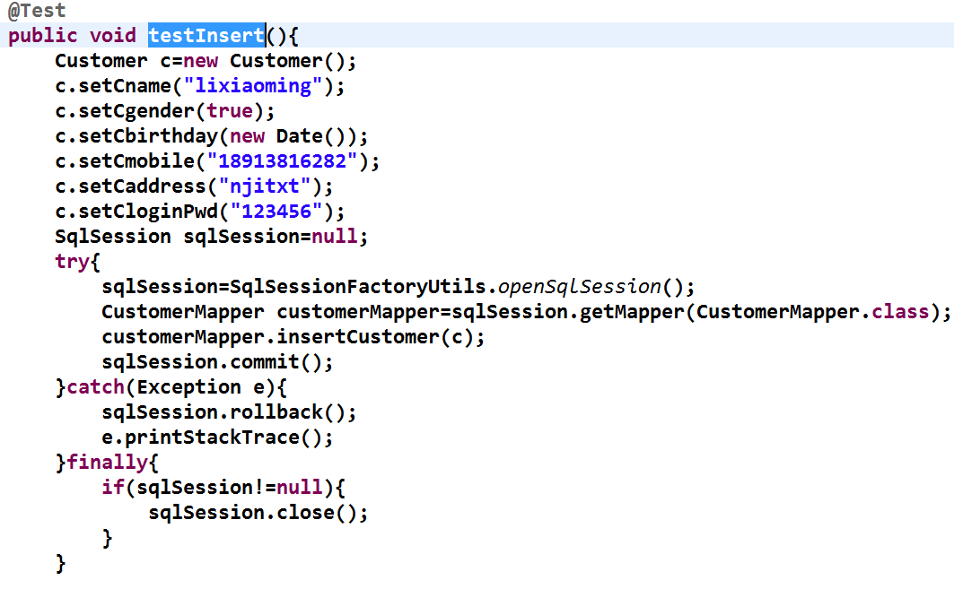
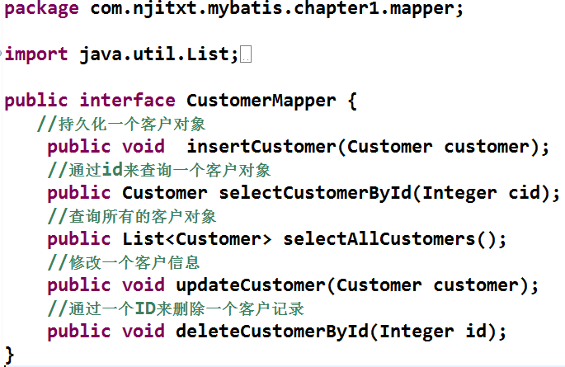
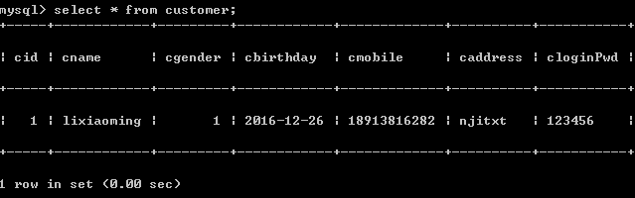
MyBatis入门——构建实体类、映射器接口类及映射器xml文件

Slide 14
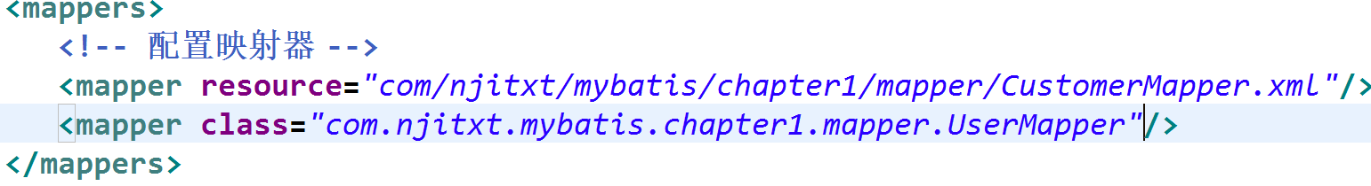
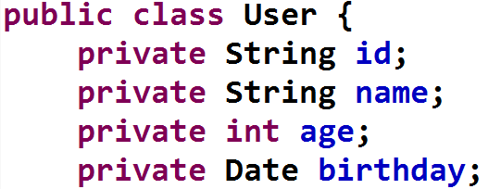
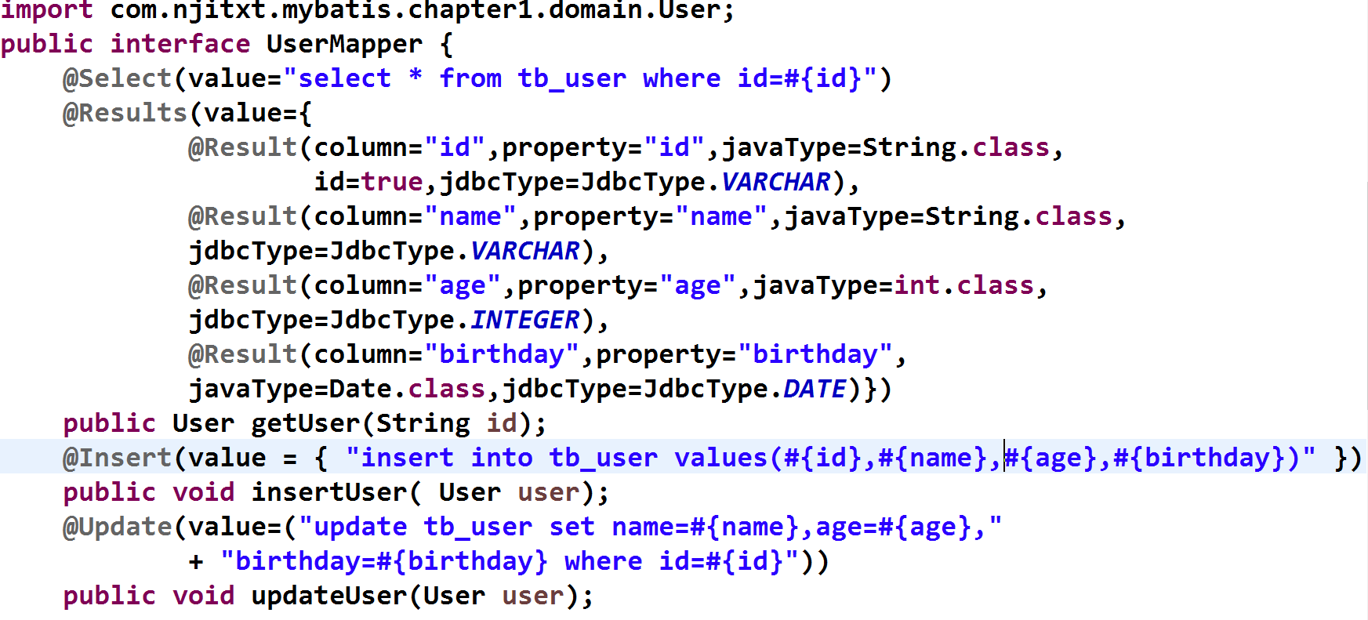
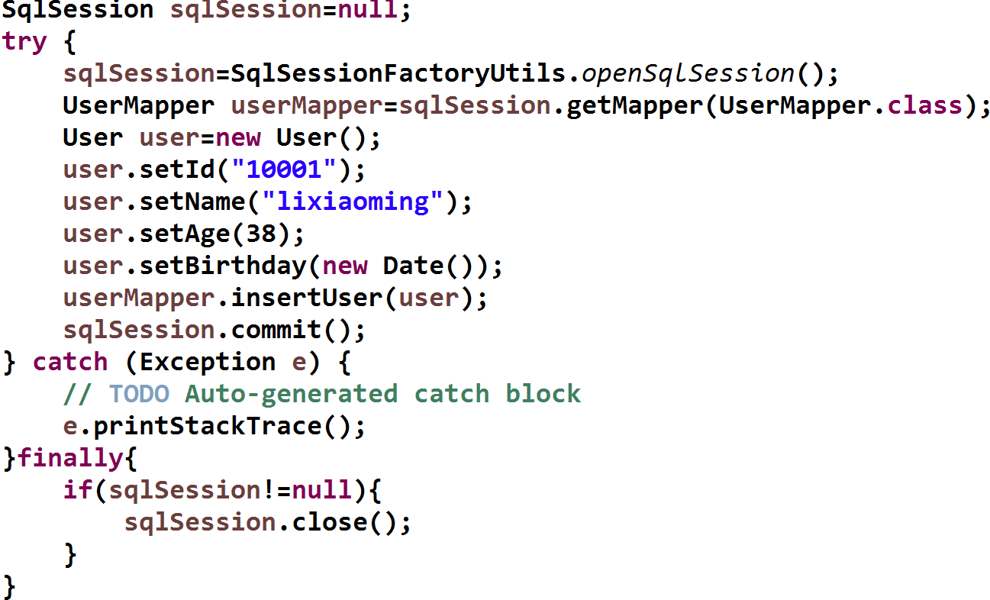
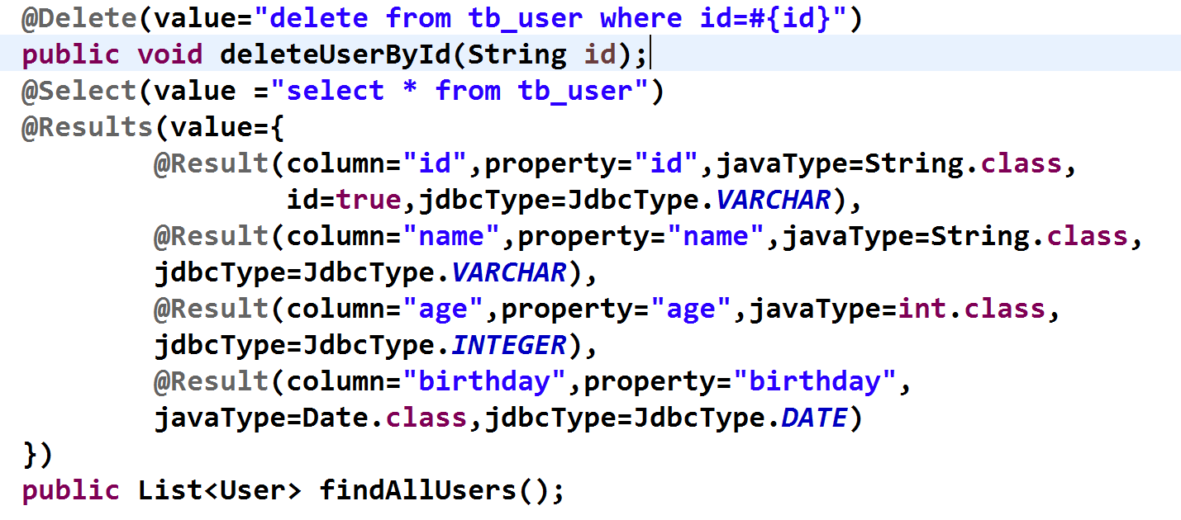
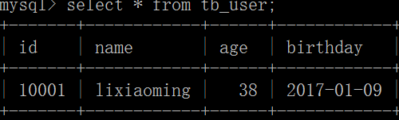
MyBatis入门——基于注解的实现

Slide 15
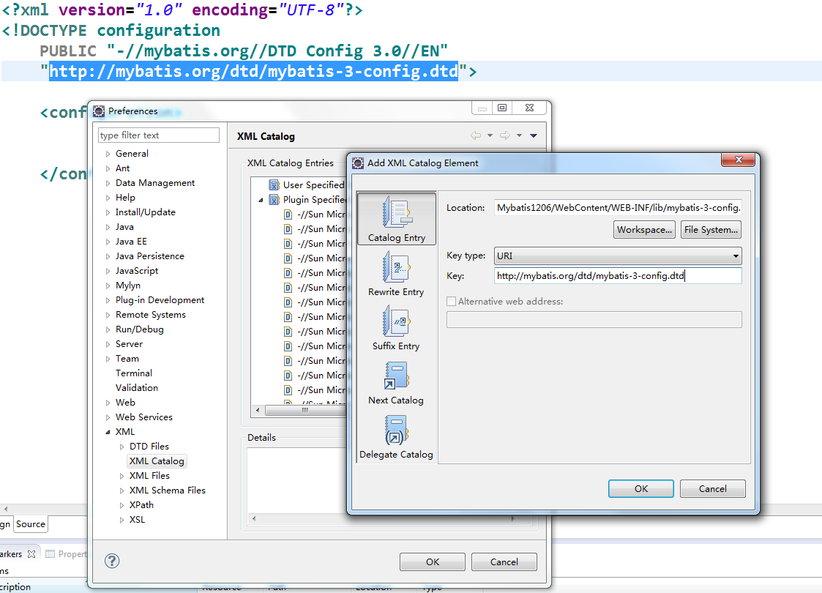
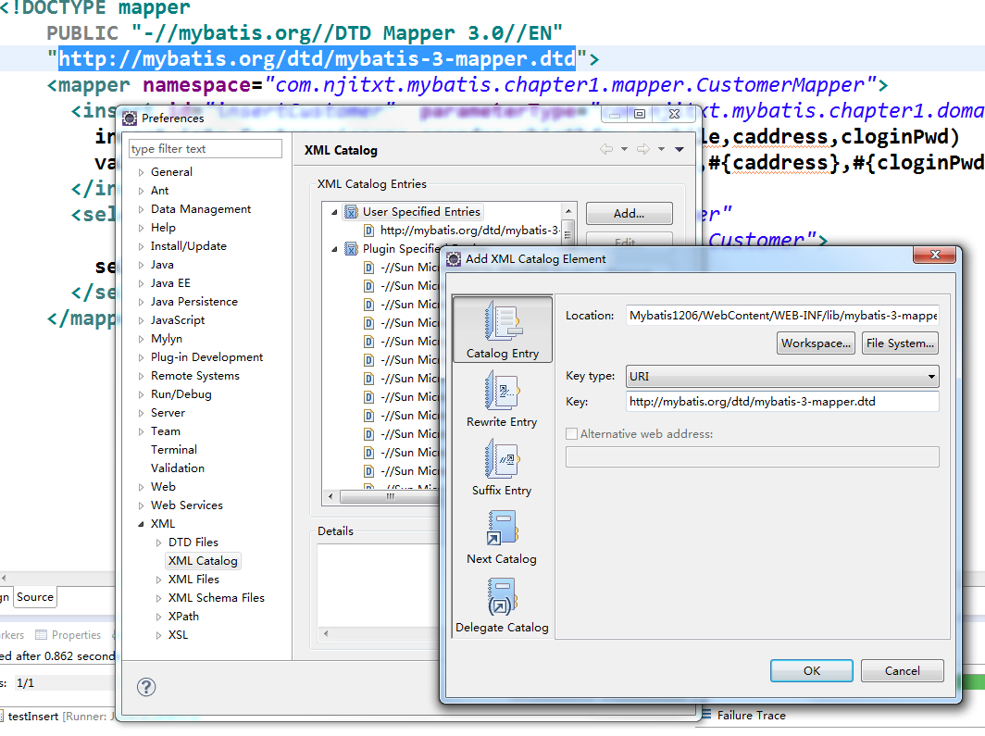
MyBatis入门——配置mybatis-config.xml及mapper.xml文件的提示
在项目中导入对应的mybatis-3-config.dtd、mybatis-3-mapper.dtd文件，并在eclispe中进入如下的配置:

Slide 16
配置——mybatis-confing.xml配置详解:
Mybatis配置XML文件的层次结构，代码清单如下：
<configuration><!--配置-->
<properties /><!-- 配置相关属性，可以在上下午中使用-->
<setings /><!– 最复杂参数配置，如缓存开关、延迟加载、自动映射字段与属性等等 -->
<typeAliases /><!—别名配置，系统别名、自定义别名等 -->
<typeHandlers /><!– 类型处理器，系统定义的处理器、自定义处理器、枚举类型处理器等 -->
<objectFactory /><!– 对象工厂，在构建一个返回结果的时候都会使用对象工厂来构建POJO，通常很少修改 -->
<plugins /><!– 插件配置 -->
<environments><!-- 配置环境，可以注册多个数据源，每个数据源分为两大部分，包括数据源配置与数据库事务配置-->
<environment><!-- 配置一个具体的数据源-->
<transactionManager /><!-- 数据库事务配置，可以配置：JDBC,MANAGED（采用容器方式，在JNDI中使用常见）,自定义-->
<dataSource /><!—配置 数据源，mybatis提供三种数据源的实现：POOLED,UNPOOLED,JNDI -->
</environment>
</environments>
</configuration>

Slide 17
配置——mybatis-confing.xml配置详解:properties元素
properties是一个配置属性的元素，在mybatis中提供3中配置方式：
1.property子元素: 这样我们就可以在上下文中使用已经配置好的属性值了。
<properties> <dataSource type=“POOLED” >
<property name=“driver” value=“com.mysql.jdbc.Driver”/> <property name=“url” value=“${url}” />
<property name=“url”value=“jdbc:mysql://localhost:3306/mybatis”/> <property name=“username” value=“${username}” />
<property name=“username” value=“root” /> <property name=“password” value=“${password}” />
<property name=“password” value=“root” /> </dataSource>
</properties>
2.properties配置文件：
更多的时候我们系统使用properties配置文件来配置属性值，以方便我们在多个配置文件中重复使用它们，也方便日后的维护与随时修改。
#数据库配置文件jdbc.properties
driver=com.mysql.jdbc.Driver url=jdbc:mysql://localhost:3306/mybatis
username=root password=root
我们把properties文件放在资源包下，只要这样引入这个配置文件就可以了:<properties resource=“jdbc.properties” />
3.在程序中传递参数：
InputStream cfgStream= Resources.getResourceAsStream(“mybatis-config.xml”);
Reader cfgReader=new InputStreamReader( cfgStream); Preperties properties=new Properties();
properties.load(Resources.getReasourceAsStream(“jdbc.propertied”)); properties.setProperty(“username”decode(properties.getProperty(“username”));………
SqlSessionFactory sqlSessionFactory= SqlSessionFactoryBuilder().build(cfgReader,properties);
注意：加载文件的优先级：properties首先加载，其次是properties标签中的resource属性值对应文件的加载,后面会覆盖前面的，首选通过properties文件配置方式。

Slide 18
配置——mybatis-confing.xml配置详解:typeAliases别名
别名(typeAliases)是一个指代的名称，因为我们遇到的类全限定名过长，所以我们希望用一个简短的名称去替代它，而这个名称可以在MyBatis上下文中使用，别名
在myBatis里面分为系统定义别名和自定义别名两类，在myBatis中别名是不区分大小写的，一个typeAliases的实例是在解析配置文件时生成的，然后长期保存在
Configuration对象中。
系统定义别名：
MyBatis系统定义了一些经常使用的类型别名，例如数值、字符串、日期和集合等，我们可以在mybatis中直接使用，其源码在org.apache.ibatis.type.TypeAliasRegistry
可以看出其自定义注册的信息.
public TypeAliasRegistry(){
registerAlias(“string”,String.class);
registerAlias(“int” Integer.class);
registerAlias(“integer” Integer.class);
registerAlias(“_int”,int.class);
registerAlias(“_integer”,int.class);
………….
}
自定义别名：
<typeAliases> <!—定义别名 -->
<typeAlias alias=“role” type=“com.njitxt.mybatis.entity.Role” />
</typeAliases>
<!-- 通过自动扫描包自定义别名 ,我们需要在自定义类上使用注解@Alias -- >
<typeAliases> @Alias(“role”)
<package name=“com.njitxt.mybatis.entiry” /> public class Role{
<package name=“com.njitxt.mybatis.chapter3.po” /> //some code
</typeAliases> }

Slide 19
配置——mybatis-confing.xml配置详解:typeHandlers类型处理器
MyBatis在预处理语句(PreparedStatement)中设置一个参数时，或者从结果集(ResuletSet）中取出一个值时，都会用注册了的typeHandler进行处理(可以参
考org.apache.ibatis.type.TypeHanderRegistry),typeHandler和别名一样分为系统和用户自定义两种，一般来说，使用mybatis系统定义就可以实现大部分的功能
，如果使用用户自定义的typeHandler，我们务必在处理的时候小心谨慎，以避免出现不必要的错误。typeHandler常用的配置为Java类型(javaType)、JDBC类
型(javaType),typeHandler的作用就是将参数从javaType转化为jdbcType，或者从数据库取出结果时把jdbcType转化为javaType.
系统定义的typeHandler:
public TypeHandlerRegistry() {
register(Boolean.class, new BooleanTypeHandler());
register(boolean.class, new BooleanTypeHandler());
register(JdbcType.BOOLEAN, new BooleanTypeHandler());
register(JdbcType.BIT, new BooleanTypeHandler());
…………..
自定义的typeHandler:

Slide 20
映射器—映射器的主要元素：
元素名称 | 描述 | 备注
select | 查询语句，最常用、最复杂的元素之一 | 可以自定义参数，返回结果集等
insert | 插入语句 | 执行后返回一个整数，代表插入的条数
update | 更新语句 | 执行后返回一个整数，代表更新的条数
delete | 删除语句 | 执行后返回一个整数 ，代表山茶花的条数
resultMap | 用来描述从数据库结果集中来加载对象，它是最复杂、最强大的元素 | 它将提供映射规则
sql | 容许定义一部分的SQL，然后在各个地方引用它 | 例如：一张表的列名，我们可以一次定义，在多个SQL语句中使用
parameterMap | 定义参数映射关系 | 即将被删除的原素，不建议大家使用
cache | 给定明明空间的缓存配置 | --
Cache-ref | 其他命名空间缓存配置的引用 | --

Slide 21
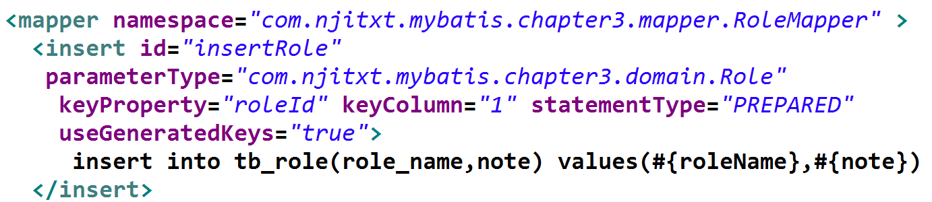
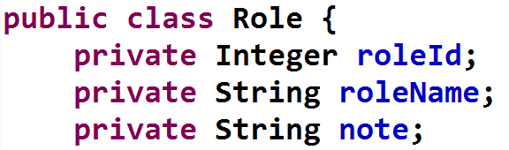
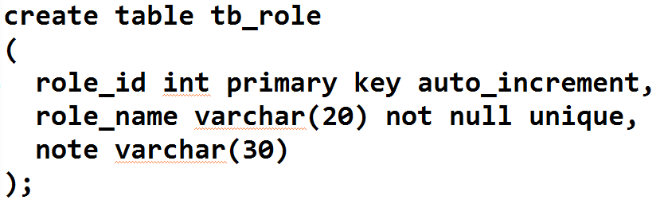
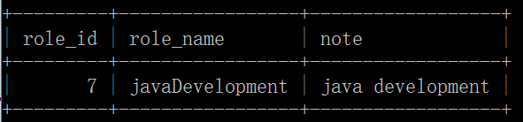
映射器——单表操作：插入操作insert
属性名称 | 描述 | 备注
id | 它和mapper的命名空间组合起来是唯一的，作为唯一标识提供给mybatis调用 | 如不唯一，mybatis将抛出异常
parameterType | 你可以给出类的全命名，也可以是一个别名，但使用别名必须是mybatis内部定义或者自定义的别名 | 我们可以选择JavaBean，Map等参数类型传递给SQL
parameterMap | 即将被废弃的元素 | --
flushCache | 它的作用是在调用SQL后，是否要求mybatis清空之前查询的本地缓存和二级缓存 | 取值为布尔值,true/false，默认值为false
statementType | 告诉mybatis使用那个JDBC的Statement工作，取值为STATEMENT(Statement),PREPARED(PreparedStatement)和Callabletatement | 默认值PREPARED
keyProperty | 表示实体的那个属性的主键，不能和keyProperty自标签同时使用 | 设置哪个属性作为主键，如果联合主键可以使用逗号将其隔开
keyColumn | 指明第几列是主键，只接受整形参数 | 和keyProperty一样联合主键，可以用逗号隔开
useGeneratedKeys | 这会令mybatis使用JDBC的getGeneratedKeys方法来取出由数据库内部生成的主键，例如，mysql和SQL Server自动递增字段，Oracle的序列等，但是使用它就必须要给keyProperty或者keyColumn赋值 | 取值为布尔类型，true/false，默认值为false
timeout | 设置超时参数，等超时的时候抛出异常，单位为秒 | 默认值是数据库厂商提供的JDBC驱动所设置的秒数

